Slide 1
Задания по теме «Развитие географических знаний о Земле». Заполните таблицу «Великие географические открытия» по образцу.
Имена | Когда | Маршруты | Результаты | Значение
Геродот (Древняя Греция) | 5 век до н.э. | Побережье Малой Азии, Балканский п-ов, Юг Восточно-Европейской равнины | Составление описаний природы, народов. Указал правильное положение Каспийского моря. | Расширение знаний о новых землях и народах.
выход

Slide 2
Задания по теме «Развитие географических знаний о Земле»
Прочитайте текст на следующем слайде и ответьте на вопросы.
С какими трудностями сталкивались путешественники в средние века? Чем это можно объяснить?
далее
Notes:
Ученики могут назвать по тексту – голод, болезни. Объяснить это можно тем, что корабли не приспособлены были еще к далеким плаваниям.

Slide 3
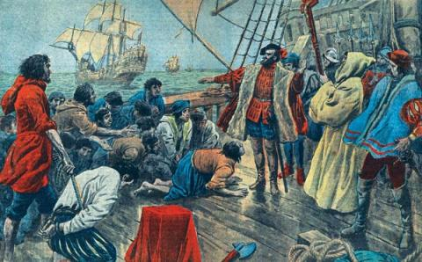
«Дабы не умереть с голоду, мы стали есть куски воловьей кожи, которой, с целью предохранить канаты от перетирания, была обшита большая рея. Под долгим действием дождя, солнца и ветра эта кожа стала твердой, как камень, и нам приходилось каждый кусок вывешивать за борт на четыре или пять дней, дабы хоть немного ее размягчить. Лишь после этого мы слегка поджаривали ее на угольях и в таком виде поглощали», — вспоминал Пигафетта.
Даже самые выносливые и привыкшие к лишениям люди ослабели, почти у всех началась цинга. «Десны у заболевших сначала пухнут, потом начинают кровоточить, зубы шатаются и выпадают, во рту образуются нарывы, наконец, зев так болезненно распухает, что несчастные, даже если б у них была пища, уже не могли бы ее проглотить: они погибают мучительной смертью». На корабле это случалось постоянно
После подавления мятежа приведенные к покорности матросы клянутся на кресте в верности адмиралу
выход

Slide 4
Задание по теме «Развитие знаний о Земле»
Нанесите на контурную карту полушарий маршруты:
Васко да Гама
Колумба
Магеллана
Подпишите даты путешествий, например:
Магеллан 1519-1522 годы
Обозначьте начало и конец маршрута путешествий.
выход

Slide 5
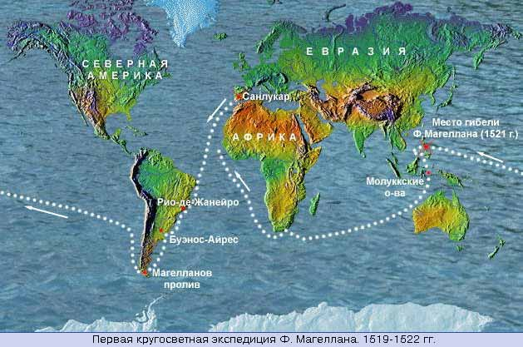
Кругосветное плавание Магеллана 1519-1522 годы
Магеллан 1519-1522 годы
выход

Slide 6
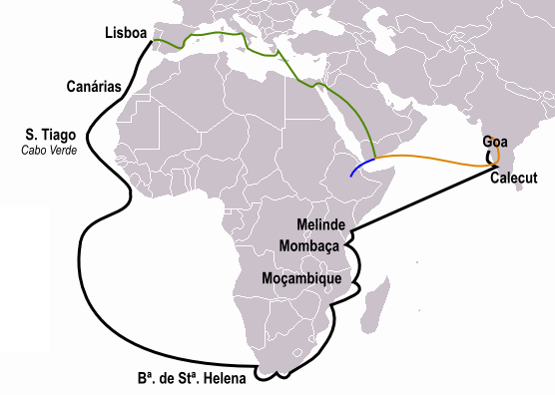
Открытие морского пути в Индию в 1498 году
Васко да Гама 1498 г.
выход

Slide 7
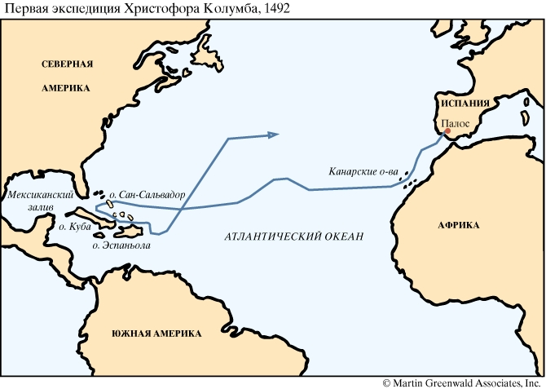
Открытие Америки в 1492 году
Колумб 1492 г.
выход

Slide 8
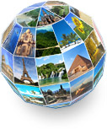
Интернет - ресурсы
http://dimma43.narod.ru/magellan-map.jpg Магеллан
http://upload.wikimedia.org/wikipedia/commons/2/21/Caminho_maritimo_para_a_India.png Васко да Гамма
http://dic.academic.ru/pictures/enc_colier/hm_6004.jpg Колумб
выход

